Slide 1
Projekt Raab Flood 4cast Projektübersicht Robert Schatzl, Amt der Steiermärkischen Landesregierung, Abteilung 14

Slide 2
Inhalt
Ein Blick zurück – die Projekte ProRaab(a) und ProRaaba 2
2-D Abflussuntersuchungen in der Steiermark und im Burgenland
Idee des Projekts Raab Flood 4cast
Umsetzung des Projekts:
Projektpartner
Budget
Arbeitspakete

Slide 3
Projekt ProRaab(a) und ProRaaba 2 - Übersicht
ProRaab(a) (2008 – 2011): Hochwasserprognosemodell für das gesamte Einzugsgebiet der Raab (Steiermark, Burgenland, Ungarn)
Vorsagen an Prognosepegeln für 6 Tage im Voraus
ProRaaba 2: (2013 – 2014):
Aktualisierung der Visualisierungssoftware in Österreich,
Neukalibrierung der Hydrologie in Österreich

Slide 4
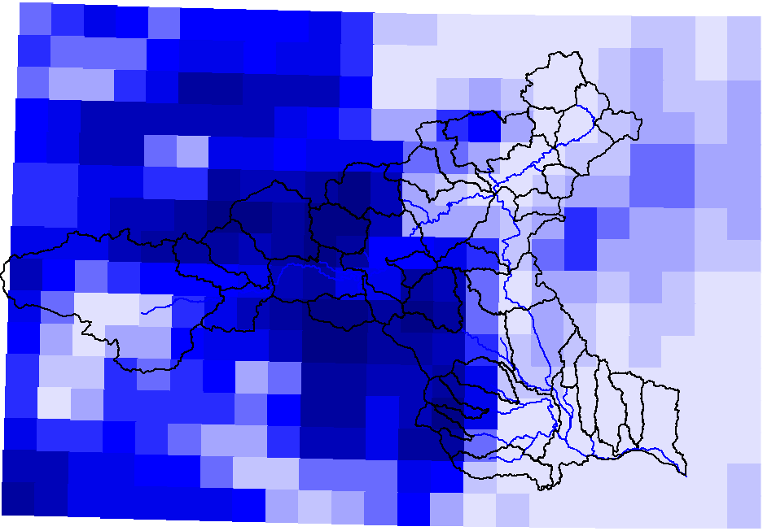
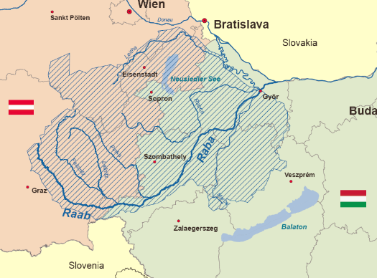
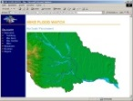
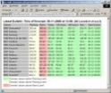
Projekt ProRaab(a) und ProRaaba 2 –
Systemaufbau
Hydrometeorologische Daten
Meteorologische Prognosen
Austria
Slovenia
Hungary
Croatia
Zentraler Rechner in Graz
Berechnung von automatischen Prognosen 144 Stunden im voraus
Austria
Lokale Systeme
Szeanrienberechnung
Internetseite
Veröffentlichung der Prognosen

Slide 5
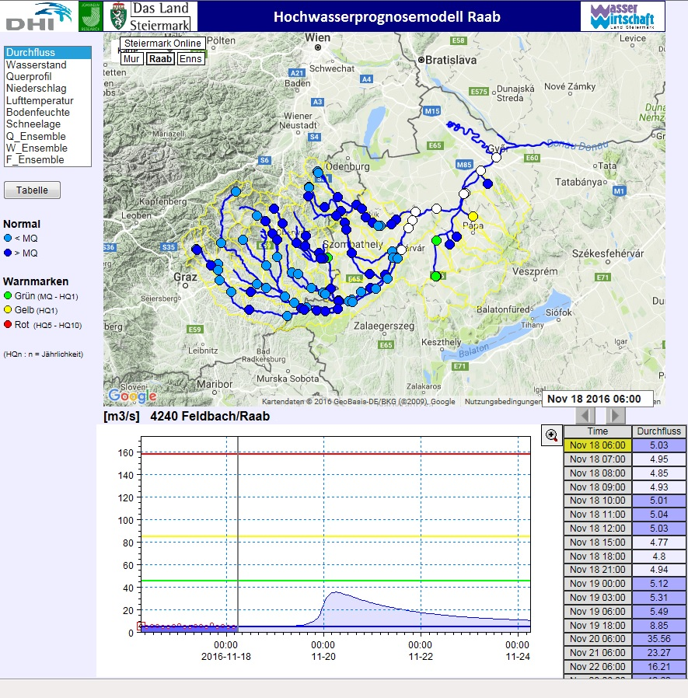
Projekt ProRaab(a) und ProRaaba 2 –
Ergebnisse
Vorhersagen für Wasserstand und Durchfluss an Prognosepegeln für 6 Tage im Voraus

Slide 6
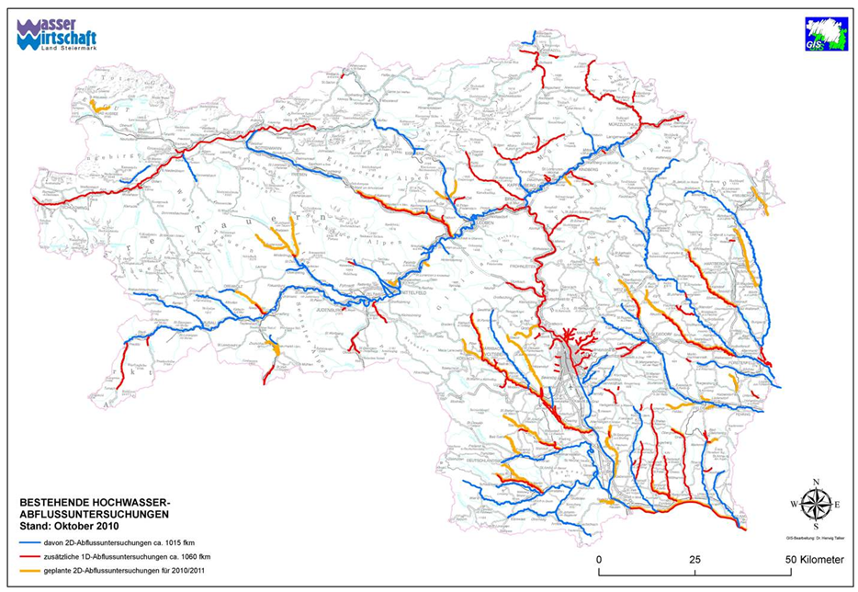
2-D Abflussuntersuchungen Steiermark
Abflussuntersuchungen in der Steiermark (Stand 2015)

Slide 7
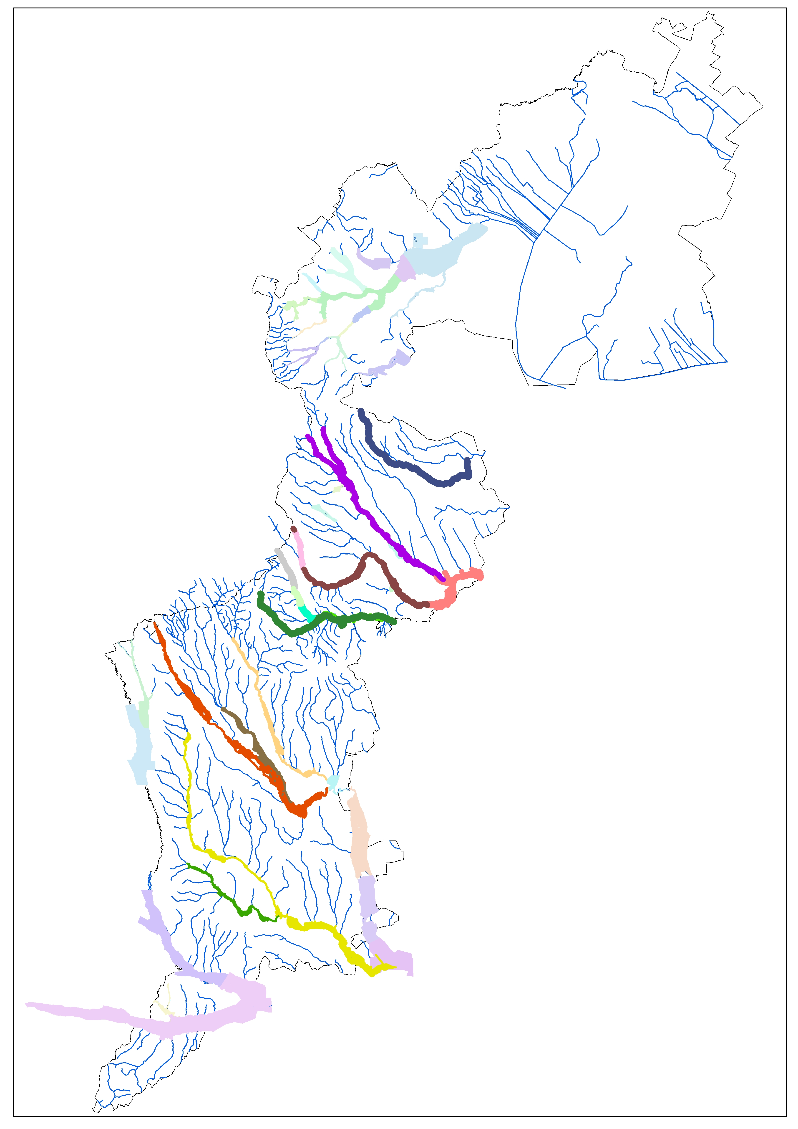
2-D Abflussuntersuchungen Burgenland
Abflussuntersuchungen im Burgenland (Stand 2016)

Slide 8
Projektidee Raab Flood 4cast
Verbesserung des bestehenden Hochwasserprognosemodells
Verknüpfung der Informationen aus Hochwasserprognose-modell und 2-D Abflussuntersuchungen
Ansatz für Österreich: Überflutungsszenarienkatalog (offline)
Ansatz für Ungarn: online 2-D Modellierung
Gemeinsame Lösung: Visualisierungs- bzw. Warntool zur Darstellung der erwarteten Überflutungsflächen für Hochwasser- bzw. Katastrophenschutz
Gemeinsame, grenzüberschreitende Hochwasser- bzw. Katastrophenschutzübung auf Basis des entwickelten Warntools

Slide 9
Projektumsetzung: Partner
Lead Partner: Amt der Steiermärkischen Landesregierung, Abteilung 14, Wasserwirtschaft, Ressourcen und Nachhaltigkeit
West Transdanubische Wasserdirektion, Szombathely
Amt der Burgenländischen Landesregierung, Abteilung 5,
Baudirektion, Hauptreferat Wasserwirtschaft,
3. Nord Transdanubische Wasserdirektion, Györ
4. Landessicherheitszentrale Burgenland GmbH
Technische und Wirtschaftswissenschaftliche Universität Budapest
Strategischer Projektpartner:
Amt der Steiermärkischen Landesregierung, Fachabteilung
Katastrophenschutz und Landesverteidigung, Referat
Landeswarnzentrale, Graz

Slide 10
Projektumsetzung: Budget
Gesamtbudget: Euro 1.974.737
Ungarn: Euro 833.510
Österreich: Euro 1.141.227
EFRE-Förderung gesamt : Euro 1.678.526

Slide 11
Projektumsetzung: Arbeitspakete
AP M: Projektmanagement
AP 1: Datenbankentwicklung und Modellaktualisierung
AP 2: Niederschlagsszenarien, Verknüpfung Hochwasserprognose – Überflutungsbereiche
AP 3: Pilothafte Umsetzung der Hochwasserschutzübung, Evaluierung, Empfehlungen
AP C: Kommunikation

Slide 12
Danke für Ihre Aufmerksamkeit!

